Slide 2
Прайс - лист
№ п/п | Наименование продукции | Технические параметры продукции |  |  | Кол-во пакетов в спайке, шт. | Кол-во пакетов в мешке, шт. | Цена, руб. шт. с НДС 20 % | Цена спайки руб. с НДС 20 %
 |  | Размер, см. | Толщина пленки, мкм. | Вес, гр.
1 | БЗП | 27*49 | 12,5 | 4,2 | 50 | 3 000 | 0,70 | 35,00
2 | БЗП | 27*49 | 11,6 | 4,0 | 50 | 3 000 | 0,63 | 31,50
3 | БЗП лайт белый | 27*49 | 10 | 3,5 | 50 | 3 000 | 0,60 | 30,00
4 | БЗП лайт черный | 27*49 | 10 | 3,5 | 50 | 3 000 | 0,58 | 29,00

Slide 3
Прайс - лист
№ п/п | Наименование продукции | Технические параметры продукции |  |  | Кол-во пакетов в спайке, шт. | Кол-во пакетов в мешке, шт. | Цена, руб. шт. с НДС 20% | Цена спайки руб. с НДС 20 %
 |  | Размер, см. | Толщина пленки, мкм. | Вес, гр.
5 | Хлеб, Мясо, Рыба, Пиво, Овощи | 27*49 | 15 | 5 | 50 | 3 000 | 0,83 | 41,50
6 |  | 27*49 | 15 | 5 | 50 | 3 000 | 0,83 | 41,50
7 | Майка однотонная красная, синяя, зеленая | 24*42 | 8 | 2,0 | 2*50 | 5 000 | 0,34 | 34,00

Slide 4
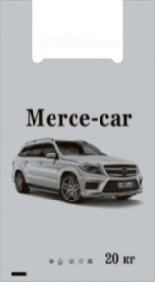
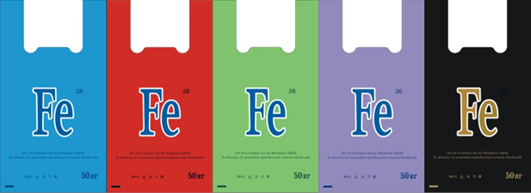
Прайс - лист
№ п/п | Наименование продукции | Технические параметры продукции |  |  | Кол-во пакетов в спайке, шт. | Кол-во пакетов в мешке, шт. | Цена, руб. шт. с НДС 20 % | Цена спайки руб. с НДС 20 %
 |  | Размер, см. | Толщина пленки, мкм. | Вес, гр.
8 | Merce-car серебристый/Мерсе-car лайт | 27*49 | 15 / 12,5 | 5 / 4,2 | 50 | 3 000 | 0,83 / 0,69 | 41,50 / 34,50
9 | Ферум синий, красный, зеленый, фиолетовый, черный ЛАЙТ | 30*55 | 16 | 6,8 | 50 | 1 000 | 1,05 | 52,50
10 | Ферум синий, красный, зеленый, фиолетовый, черный | 30*55 | 19 | 7,8 | 50 | 1 000 | 1,22 | 61,00

Slide 5
Прайс - лист
№ п/п | Наименование продукции | Технические параметры продукции |  |  | Кол-во пакетов в спайке, шт. | Кол-во пакетов в мешке, шт. | Цена, руб. шт. с НДС 20 % | Цена спайки руб. с НДС 20 %
 |  | Размер, см. | Толщина пленки, мкм. | Вес, гр.
11 | Ферум | 30*55 | 25 / 23,5 | 10,7 / 10,0 | 50 | 1000 | 1,68 / 1,46 | 84,00 / 73,00
12 | Никель | 30*55 | 25 / 23,5 | 10,7 / 10,0 | 50 | 1 000 | 1,73 / 1,51 | 86,50 / 75,50
13 | Русь черн. | 30*55 | 18 / 17,5 | 7,5 / 7,3 | 50 | 1 000 | 1,07 / 0,97 | 53,50 / 48,50

Slide 6
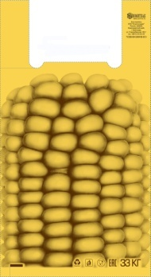
Прайс - лист
№ п/п | Наименование продукции | Технические параметры продукции |  |  | Кол-во пакетов в спайке, шт. | Кол-во пакетов в мешке, шт. | Цена, руб. шт. с НДС 20 % | Цена спайки руб. с НДС 20 %
 |  | Размер, см. | Толщина пленки, мкм. | Вес, гр.
14 | Клубника, Тюльпаны | 30*55 | 25 / 23,5 | 10,7 / 10,0 | 50 | 1 000 | 1,68 / 1,46 | 84,00 / 73,00
15 | Плюмбум черн. | 30*55 | 25 / 23,5 | 10,7 / 10,0 | 50 | 1 000 | 1,53 / 1,34 | 76,50 / 67,00
16 | Арбуз ПВД, Кукуруза ПВД | 32*55 | 42 | 21 | 25 | 500 | 1,88 | 47,00

Slide 7
Прайс - лист
№ п/п | Наименование продукции | Технические параметры продукции |  |  | Кол-во пакетов в спайке, шт. | Кол-во пакетов в мешке, шт. | Цена, руб. шт. с НДС 20 % | Цена спайки руб. с НДС 20 %
 |  | Размер, см. | Толщина пленки, мкм. | Вес, гр.
17 | Дубовый черн. | 32*60 | 28 / 27 | 14,5 / 14,0 | 50 | 1 000 | 2,06 / 1,86 | 103,00 / 93,00
18 | Звезда Пятигорская черная | 35*58 | 15 | 7,4 | 50 | 1 000 | 1,10 | 55,00
19 | Звезда черн. | 36*65 | 19 | 11,5 | 50 | 1 000 | 1,65 | 82,50

Slide 8
Прайс - лист
№ п/п | Наименование продукции | Технические параметры продукции |  |  | Кол-во пакетов в спайке, шт. | Кол-во пакетов в мешке, шт. | Цена, руб. шт. с НДС 20 % | Цена спайки руб. с НДС 20 %
 |  | Размер, см. | Толщина пленки, мкм. | Вес, гр.
20 | Всему свету | 42*63 | 16,5 / 16,2 | 10,2 / 10,0 | 50 | 1 000 | 1,61 / 1,47 | 80,50 / 73,50
21 | Электрон | 40*60 | 16,9 | 10,0 | 50 | 1 000 | 1,58 | 79,00
22 | БМВ | 42*63 | 24 / 23,2 | 14,9 / 14,5 | 50 | 1 000 | 2,12 / 1,93 | 106,00 / 96,50
23 | ЮМТ | 44*72 | 25 / 24,5 | 19,1 / 18,9 | 50 | 500 | 2,73 / 2,51 | 136,50 / 125,50

Slide 9
Прайс - лист
№ п/п | Наименование продукции | Технические параметры продукции |  |  | Кол-во пакетов в упак., шт. | Кол-во упак. в мешке, шт. | Цена, руб. шт. с НДС 20 % | Цена упак. руб. с НДС 20 %
 |  | Размер, см. | Толщина пленки, мкм. | Вес, уп. гр.
1 | Народный календарь | 24*39 | 7 | 124 | 100 | 90 | 0,294 | 29,31
2 | Календарь | 24*39 | 6 | 110 | 100 | 90 | 0,253 | 25,29
3 | Календарь пласт | 28*40 | 7 | 900 | 600 | 12 | 0,361 | 216,29
4 | Календарь | 28*40 | 6 | 140 | 100 | 60 | 0,319 | 31,88

Slide 10
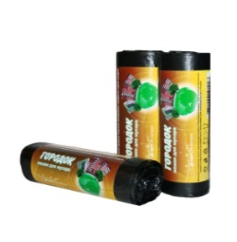
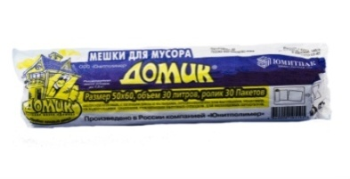
Прайс - лист
№ п/п | Наименование продукции | Технические параметры продукции |  |  | Кол-во пакетов в рул., шт. | Кол-во рул. в мешке, рул.. | Цена, руб. шт. с НДС 20 % | Цена рул. руб. с НДС 20 %
 |  | Размер, см. | Толщина пленки, мкм. | Вес рул., гр.
1 | М/м "Городок" 30 л. | 49*56 | 8 | 80 | 20 | 80 | 0,767 | 15,34
2 | М/м "Домик" 30 л. | 48*59 | 11 | 180 | 30 | 30 | 1,113 | 33,37
3 | М/м "Машенька" 30 л. | 49*59 | 9 | 130 | 30 | 30 | 0,803 | 24,09

Slide 11
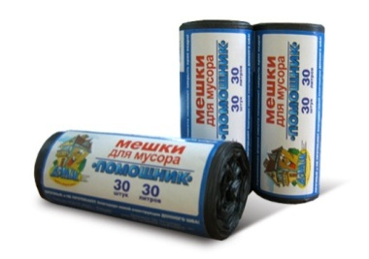
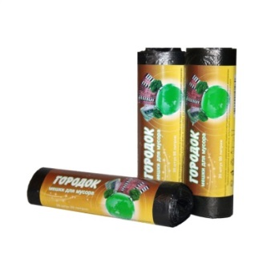
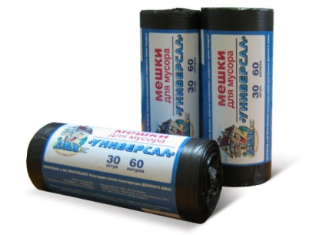
Прайс - лист
№ п/п | Наименование продукции | Технические параметры продукции |  |  | Кол-во пакетов в рул., шт. | Кол-во рул. в мешке, шт. | Цена, руб. шт. с НДС 20 % | Цена рул. руб. с НДС 20 %
 |  | Размер, см. | Толщина пленки, мкм. | Вес рул., гр.
4 | М/м "Домик Помощник" 30 л. | 26*59 | 11 | 180 | 30 | 40 | 1,166 | 34,98
5 | М/м "Городок" 60 л. | 61*71 | 7 | 104 | 20 | 60 | 0,997 | 19,94
6 | М/м "Домик Универсал" 60 л. | 59*69 | 11 | 258 | 30 | 25 | 1,713 | 51,38

Slide 12
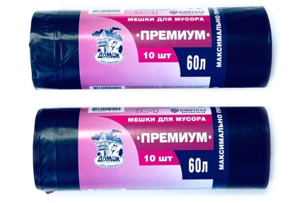
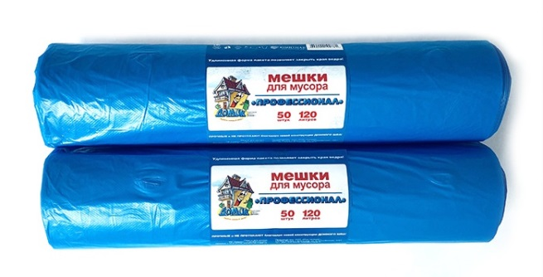
Прайс - лист
№ п/п | Наименование продукции | Технические параметры продукции |  |  | Кол-во пакетов в рул., шт. | Кол-во рул. в мешке, шт. | Цена, руб. шт. с НДС 20 % | Цена рул. руб. с НДС 20 %
 |  | Размер, см. | Толщина пленки, мкм. | Вес рул., гр.
7 | М/м "Домик Премиум" 35 л. | 26*56 | 25 | 207 | 15 | 30 | 1,753 | 26,29
8 | М/м "Домик Премиум" 60 л. | 30*72 | 25 | 194 | 10 | 40 | 2,464 | 24,64
9 | М/м «Домик Профессионал» 120 л. | 70*115,5 | 17 | 1305 | 50 | 10 | 4,329 | 216,44

Slide 13
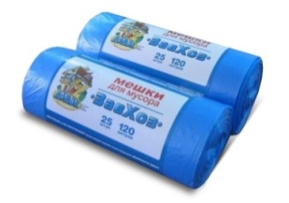
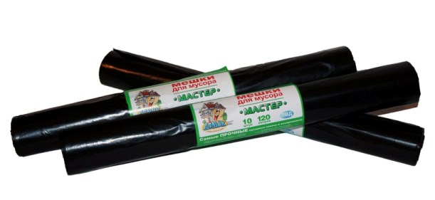
Прайс - лист
№ п/п | Наименование продукции | Технические параметры продукции |  |  | Кол-во пакетов в рул., шт. | Кол-во рул. в мешке, рул.. | Цена, руб. шт. с НДС 20 % | Цена рул. руб. с НДС 20 %
 |  | Размер, см. | Толщина пленки, мкм. | Вес рул., гр.
10 | М/м «Домик Завхоз» 120 л. | 68*107,5 | 13 | 450 | 25 | 20 | 2,984 | 74,60
11 | М\м "Домик Мастер ПВД" 120л | 70*110 | 35 | 500 | 10 | 25 | 5,484 | 54,84

Slide 14
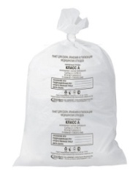
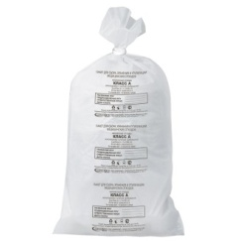
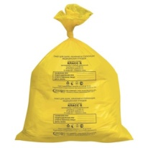
Прайс - лист
№ п/п | Наименование продукции | Технические параметры продукции |  |  | Кол-во пакетов в рул., шт. | Кол-во рул. в мешке, шт. | Цена, руб. шт. с НДС 20 % | Цена рул. руб. с НДС 20 %
 |  | Размер, см. | Толщина пленки, мкм. | Вес рул., гр.
1 | Мед.пакет 59*69 класс А 60л белый | 59*69 | 11 | 255 | 30 | 50 | 1,576 | 47,28
2 | Мед.пакет 59*99 класс А 120л белый | 59*99 | 13,5 | 450 | 30 | 25 | 2,781 | 83,43
3 | Мед.пакет 59*69 класс Б 60л желтый | 59*69 | 11 | 255 | 30 | 50 | 1,576 | 47,28
4 | Мед.пакет 59*99 класс Б 120л желтый | 59*99 | 13,5 | 450 | 30 | 25 | 2,781 | 83,43

Slide 15
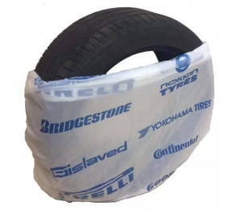
Прайс - лист
№ п/п | Наименование продукции | Технические параметры продукции |  |  | Кол-во пакетов в спайке, шт. | Кол-во пакетов в мешке, шт. | Цена, руб. шт. с НДС 20 % | Цена спайки руб. с НДС 20 %
 |  | Размер, см. | Толщина пленки, мкм. | Вес , гр.
1 | Пакет для шин 100*105 | 100*105 | 17,5 | 35 | 100 | 400 | 6,18 | 618,00

